Slide 1
Disciplina 4300255
Instituto de Física
Universidade de São Paulo
Mecânica dos Corpos Rígidos e dos Fluidos
Conservação do Momento Angular
Aplicações da 2ª Lei de Newton para Rotação

Slide 2
Problema 9. Lista 4. Um jogador de boliche lança uma bola de raio R = 10 cm na pista com velocidade inicial v0 = 7 m/s. A bola é lançada de modo que ela escorrega num pequeno trecho antes de começar a rolar. No momento em que ela toca a pista, o movimento é de translação pura e o coeficiente de atrito dinâmico entre a bola e a pista é de 0,4. a) Faça um diagrama de corpo livre da bola e identifique os referenciais com os quais irá analisar as forças e/ou os torques. b) Calcule a aceleração do centro de massa da bola e a aceleração angular em torno do centro de massa quando entra em contato com o solo. c) Determine as equações horárias das velocidades linear e angular da bola enquanto escorrega e escreva a equação da condição de rolamento sem escorregamento. d) Durante quantos segundos a bola escorrega antes de principiar a rolar sem escorregar? e) Calcule as velocidades angular e de translação da bola no instante em que começa a rolar sem escorregar.
y
b)
a)
r
A projeção x:
O
x
Substituindo valores:

Slide 3
c)
d)
Substituindo:
e)
$$ω_{esc}=0−100⋅t=−100⋅0,5=−50 \text{rad}\text{/}\text{s}$$

Slide 4
Discussão: Plano inclinado
Desde o referencial centro de massa.
f_{at}
r
y
O
A projeção x:
A projeção y:
x
Na rotação, tomando como sistema de referência o CM,
Substituindo
pelos referenciais adotados
observar que não importa para onde orientar o x.

Slide 5
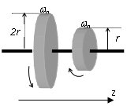
Conservação do Momento angular
5. (Tipler Cap 10, E 38) (Monitoria) Dois discos, de massas iguais más raios diferentes (r e 2r) estão montados num eixo comum, sem atrito, e giram com a velocidade angular ω0, porém em sentidos opostos, como pode ser observado na figura ao lado. Os dois discos são lentamente reunidos. A força de atrito entre as duas superfícies acaba por levá-los a uma velocidade angular comum aos dois. Qual o módulo desta velocidade angular final em termos de ω0?
Lembrar que a força de atrito é uma força interna.
$$L_{i}=L_{1}+L_{2}=I_{z,1}ω_{0}−I_{z,2}ω_{0}$$
$$\left|L_{z,i}\right|=\frac{1}{2}m{\left(2r\right)}^{2}ω_{0}−\frac{1}{2}mr^{2}ω_{0}=\frac{1}{2}mr^{2}ω_{0}\left(4−1\right)=\frac{3}{2}mr^{2}ω_{0}$$
Quando os dois corpos são unidos,
a inércia rotacional é:
então, o momento angular final,
Dado que não há outras forças externas agindo no sistema, usamos o conceito de conservação da quantidade de movimento, assim:
.
Notes:
então, o momento angular final,
.

Slide 6
4. (Tipler Cap 10, E 36) (monitoria) Um homem está de pé sobre uma plataforma sem atrito que gira com a velocidade angular de 1,5 rev/s. Seus braços estão estendidos e em cada mão ele segura um corpo pesado. O momento de inércia do homem, dos dois corpos e da plataforma é de 6 kg.m² na posição inicial. Quando o homem junta os braços ao corpo, sem largar os pesos, o momento de inércia diminui para 1,8 kg.m². a) Qual a velocidade angular final da plataforma? b) De quanto variou a energia cinética do sistema? c) Qual a fonte deste aumento de energia?
É preciso usar as velocidades em rad/s nos cálculos de L e de energia cinética
$ω=1,5rev/s$ =$1,5×2⋅π=9,42 rad/s$
$L_{z}=I_{z}ω_{z}$ e dado que não há atrito, o momento angular se conserva porque não há forças externas, que produzam torque na direção do eixo “fixo” de rotação.
Assim $L_{i,z}=L_{f,z}$, então: $I_{i,z}ω_{i}=I_{f,z}ω_{f}⇒ω_{f}=\frac{I_{i,z}ω_{i}}{I_{f,z}}=\frac{6⋅9,42}{1,8}=31,4rad/s$
b) A Energia cinética inicial é: $E_{c,i}=\frac{1}{2}I_{i}ω_{i}^{2}=\frac{1}{2}6⋅9,42^{2}=266,21J.$
A Energia cinética final é: $E_{c,f}=\frac{1}{2}I_{f}ω_{f}^{2}=\frac{1}{2}1,8⋅31,4^{2}=887J$.
Então, a variação de energia cinética é: $ΔE_{c}=E_{c,f}−E_{c,i}=887−266=624J=6,2×10^{2}J$.

Slide 7
Rodando em torno de um eixo, $E=\frac{1}{2}I_{z}ω_{z}^{2}=\frac{1}{2}\frac{{\left(I_{z}ω_{z}\right)}^{2}}{I_{z}}=\frac{1}{2}\frac{L_{z}^{2}}{I_{z}}$
Então, $ΔE=E_{f}−E_{i}=\frac{1}{2}\frac{L_{z,f}^{2}}{I_{z,f}}−\frac{1}{2}\frac{L_{z,i}^{2}}{I_{z,i}}$ como o momento angular se conserva,
$$ΔE=\frac{L_{z,i}^{2}}{2}\left(\frac{1}{I_{z,f}}−\frac{1}{I_{z,i}}\right)=\frac{{\left(56,5\right)}^{2}}{2}\left(\frac{1}{1,8}−\frac{1}{6}\right)=621J$$
c) O aumento de energia provém da diminuição do momento de inércia que ocasiona um aumento na velocidade angular do sistema dado que arrastar os pesos na direção radial exige um trabalho porque F_{res}≈ F_{cp} e o deslocamento é radial.
6. (Tipler Cap 10, E 42) (monitoria)

Slide 8
7. (TIPLER CAP 10, E 50) A figura ao lado mostra uma barra delgada de comprimento L e massa M, e uma pequena esfera de massa plástica, com a massa m. O sistema está pousado sobre uma superfície horizontal sem atrito. A massa de plástico desloca-se para a direita, com a velocidade v, atinge a barra a uma distância d do respectivo centro de massa e fica colada na barra no ponto de contato. Determinar as expressões da velocidade do centro de massa do sistema e da velocidade angular do sistema na rotação em torno do centro de massa.
M
O
y
δ
L
•
•
dL
CM_{b+esf}
m
(vista de topo)
Inicialmente a barra está em repouso → o momento angular é o momento da esfera.
x
Após a colisão, o sistema todo se movimenta, más deve ser considerada a inércia rotacional de cada uma das partes.
A velocidade final dependerá das inércias rotacionais da esfera e da barra.
Como não há outras forças externas agindo no sistema (ou pelo menos não ha forças na direção do movimento da barra), usamos o conceito de conservação da quantidade de movimento.
Inicialmente escolheremos a origem de coordenadas no CM da barra só. Uma vez que a esfera gruda na barra, o novo centro de massa, CM _{b+e} (Barra+ esfera), está a uma distância δ do CM original e a inércia rotacional do sistema, além da inércia rotacional da barra deve incluir o projétil uma vez grudado na mesma.
$x_{CM}=\frac{0.M+d.m}{\left(M+m\right)}=δ=cte$ adotamos p = projétil; b = barra

Slide 9
M
A velocidade do centro de massa do sistema é: $v_{CM}=\frac{0.M+v_{p,s}.m}{\left(M+m\right)}$
O
y
δ
L
Vamos analisar em primeiro lugar desde o referencial inercial do centro de massa:
•
dL
CM_{b+esf}
$$v_{p,s}=v_{p,CM}+v_{CM,s}⇒v_{p,CM}=v_{p,s}−v_{CM,s}$$
por outro lado,
$$v_{b,s}=v_{b,CM}+v_{CM,s}$$
m
(vista de topo)
por ser nula a velocidade inicial da barra em relação ao solo,
$${ v}_{b,CM}=−v_{CM,s}$$
x
A quantidade de movimento angular inicial do sistema está composta pela quantidade de movimento do projétil mais a quantidade de movimento da barra em relação ao centro de massa do sistema, sendo
$L_{z,barra}=r×p=r×Mv_{b,CM}$:
no caso do projétil ou o correspondente no caso a barra
$$L_{b,CM}=δM\left(−v_{b,CM}\right)=δM\left(v_{CM,s}\right) =δM\frac{v_{p,s}.m}{\left(M+m\right)} \text{porque} \text{o} \text{impulso} \text{gerado} \text{na} \text{colisao}\text{ é }\text{positivo}$$
$$L_{p,CM}=\left(d−δ\right)mv_{p,CM}=\left(d−δ\right)m\left(v_{p,s}−v_{CM,s}\right)=\left(d−δ\right)m\left(v_{p,s}−\frac{v_{p,s}.m}{\left(M+m\right)}\right)=$$
=$\left(d−δ\right)mv_{p,s}\left(\frac{\left(M+m\right)−m}{\left(M+m\right)}\right)=\left(d−δ\right)mv_{p,s}\frac{M}{M+m}$

Slide 10
Este problema também pode ser resolvido desde o referencial solo, em O. O momento angular inicial, é só devido ao movimento do projétil, assim:
Esse momento angular pode ser interpretado como:

Slide 11
(*)

Slide 12
Natureza Vetorial da Rotação
Já vimos e analisamos situações considerando a natureza vetorial da rotação, como a velocidade angular, torque e momento angular. Nas próximas aulas vamos generalizar o visto no movimento de rotação, veremos situações nas quais a direção do eixo de rotação não é fixa.
Momento Angular
Temos analisado o movimento de uma partícula com velocidade
, numa posição
definida em relação à origem.
Vimos que o Momento Angular,
, da partícula, em relação a origem O, é dada por:
De acordo com a definição de produto vetorial,
é perpendicular ao plano formado pelos vetores
e
Se a partícula descrever um círculo no plano xy com centro na origem, as velocidades linear e angular estão relacionadas pela expressão:
o momento angular da partícula em relação ao centro do círculo é:
Como vemos este é um produto vetorial triplo.

Slide 13
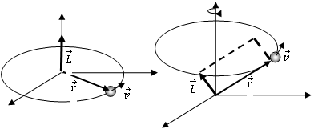
Aplicando a resolução para um produto deste tipo, supondo os vetores:
que se interpreta como: a escalar c na direção de b menos b escalar c na direção de a. Se dois destes vetores forem perpendiculares, o produto escalar resulta zero. Assim da formula acima, teríamos:
onde o primeiro somando resulta nulo. E
O momento angular tem direção coincidente com a da velocidade angular.
Este resultado não vale para um ponto qualquer. Por exemplo, quando analisamos o momento de inércia de uma partícula que se move num círculo ao redor da origem O, L possui um valor que depende do raio do círculo e da velocidade tangencial da partícula, orientado na direção do eixo z. No caso da partícula girar em torno do um eixo z a uma distância
da origem de coordenadas,
terá uma orientação que dependerá daquela do vetor

Slide 14
No caso de termos mais de uma partícula simetricamente localizada respeito do eixo de rotação, girando na mesma trajetória que a primeira, percebemos que o momento angular da segunda está representado de maneira similar ao primeiro momento angular e o momento angular total do sistema será a soma dos momentos angulares parciais.
Assim podemos escrever:
I = inércia rotacional do sistema em relação ao eixo de simetria.
O momento angular de um corpo em relação ao centro de massa é o momento angular do spin. O momento angular associado ao movimento do centro de massa é o momento angular orbital.

Slide 15
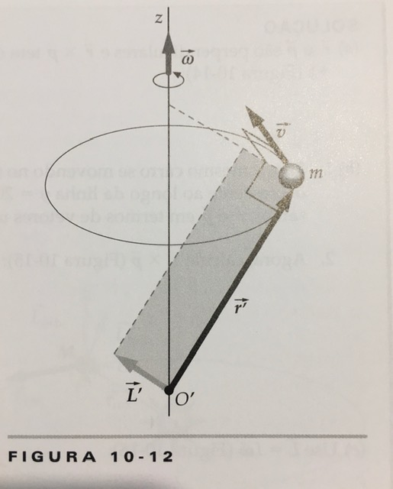
A terra tem um momento angular de spin provocado pela rotação em torno do seu próprio eixo e um momento angular orbital em relação ao Sol proveniente do seu movimento de revolução anual. O momento angular total da terra em relação ao Sol é igual á soma vetorial desses dois momentos angulares.
A partir da definição de produto vetorial,
vemos que o módulo do momento angular está relacionado com a área (paralelogramo) formada pelos vetores r e v assim como com a altura do mesmo dada pelo seno do ângulo entre esses vetores. A direção será normal ao plano formado por ambos os vetores.

